Slide 1
Día no trabajado
Marzo de 2020

Slide 2
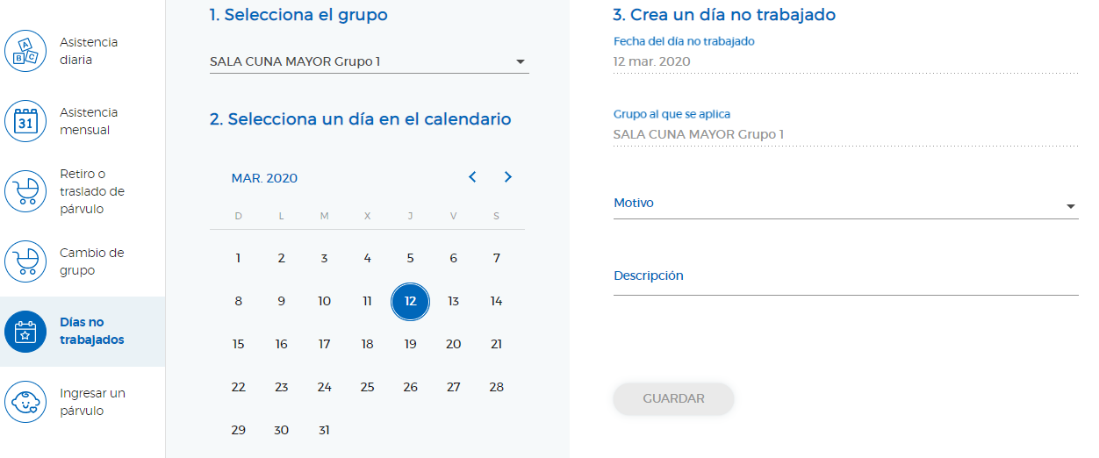
Día no trabajado
Otro proceso que se debe realizar, de preferencia al inicio de cada mes es el ingreso de días no trabajados. Para ello ir a modulo “Días no trabajados”:

Slide 3
Día no trabajado
Luego seleccionar grupo y fecha. Notar que no es posible ingresar un día trabajado a nivel de jardín. Se debe ingresar individualmente a nivel de grupo:

Slide 4
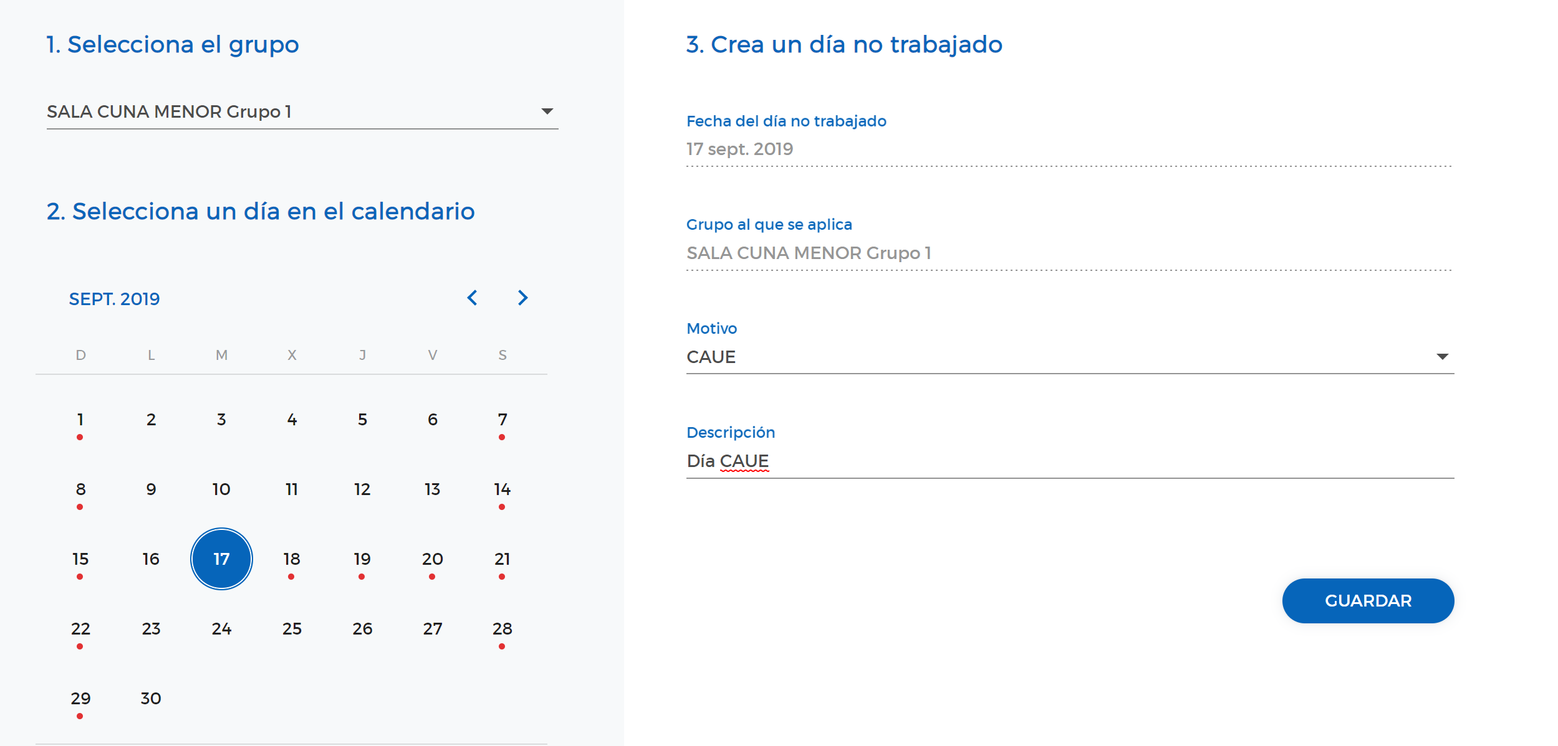
Día no trabajado
Finalmente especificar el motivo del día no trabajado, incluyendo una breve descripción. Eso activará la opción de Guardar, lo que finalizará el ingreso.

Slide 5
Día no trabajado
Los días no trabajados se pueden ingresar de forma retroactiva o anticipadamente. Se recomienda utilizarlo de esta última forma.
En el caso que se hayan registrado asistencias y ese día se cambie a día no trabajado, las asistencias se borrarán.
En el caso de haber ingresado un día no trabajado equivocadamente, se debe ir al mismo modulo, seleccionando la fecha a corregir y elegir, en Motivo, la opción Corrección – Día Trabajado. Luego, elegir guardar. Se debe volver a ingresar asistencias si lo requiere el caso.

Slide 6
Día no trabajado
Marzo de 2020

